Slide 1
Шаблоны проектирования
Design Pattern
Декоратор, оформитель (Decorator)
по книге
Эрик и Элизабет Фримен
Паттерны проектирования

Slide 2
Система заказов и реальный ассортимент
Сеть кофеен Starbuss
Beverage
description
Классы заказов для вычисления стоимости
getDescription()
cost()
// другие методы …
HouseBlend
DarckRoast
Decaf
Espresso
cost()
cost()
cost()
cost()

Slide 3
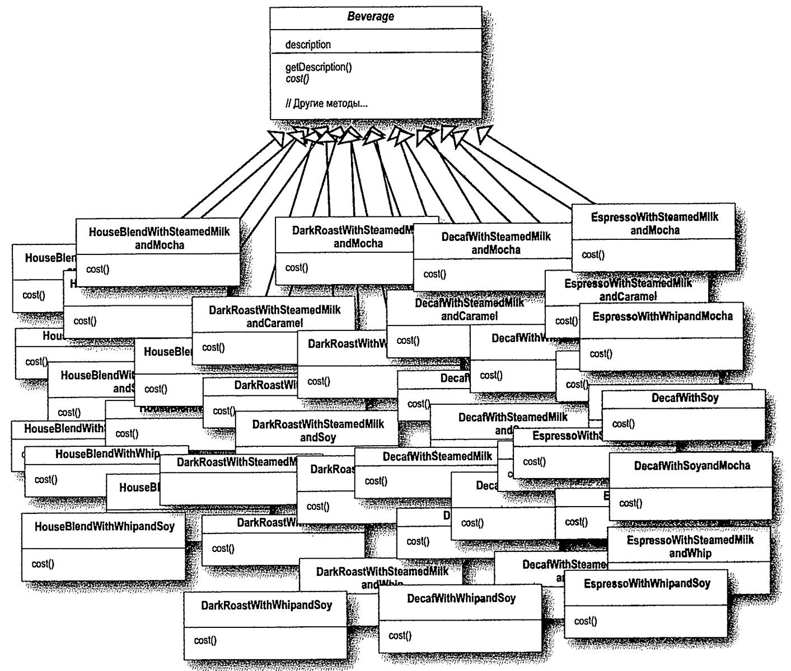
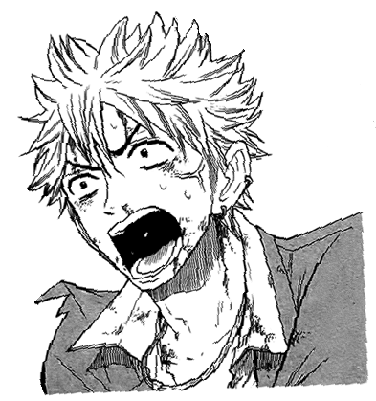
Дополнения к кофе
К кофе можно заказать различные дополнения (пенка, шоколад и т. д.), да еще украсить все сверху взбитыми сливками. Дополнения не бесплатны, поэтому они должны быть встроены в систему оформления заказов.
Первая попытка..
Классы размножаются!!!

Slide 4

Глупо! Зачем нужны все эти классы? Разве для отслеживания дополнений нельзя использовать переменные экземпляров в суперклассе и наследование?
Beverage
description
milk
soy
mocha
whip
getDescription()
cost()
hasMilk()
setMilk()
hasSoy()
setSoy()
…
Версия cost() суперкласса вычисляет стоимость всех компонентов, а переопределенная версия добавляет стоимость конкретного напитка
HouseBlend
DarckRoast
Decaf
Espresso
cost()
cost()
cost()
cost()

Slide 5

Возможные изменения требований
Потенциальные недостатки такого подхода видны, если подумать о возможных изменениях в будущем
Изменение цены дополнений потребует модификации существующего кода.
При появлении новых дополнений нам придется добавлять новые методы и изменять реализацию cost() в суперклассе.
Для некоторых новых напитков (холодный чай?) дополнения могут оказаться неуместными, но субкласс Tea все равно будет наследовать hasWhip() и другие методы.
А если клиент захочет двойную порцию шоколада?

Slide 6

Наследование и композиция
Наследование обладает большими возможностями, но оно не всегда приводит к самой гибкой или удобной в сопровождении архитектуре.
Поведение, унаследованное посредством субклассирования, задается статически на стадии компиляции. Кроме того, оно должно наследоваться всеми субклассами. Расширение поведения объекта посредством композиции может осуществляться динамически.
Сила композиции в том, что можно наделить объект новыми возможностями — даже теми, которые не были предусмотрены при проектировании суперкласса.
При этом не придется изменять его код.
Динамическая композиция объектов позволяет добавлять новую функциональность посредством написания нового кода (вместо изменения существующего).

Slide 7

Принцип открытости/закрытости
Один из важнейших принципов проектирования
Принцип проектирования
Классы должны быть открыты для расширения, но закрыты для изменения
Цель заключается в том, чтобы классы можно было легко расширять новым поведением без изменения существующего кода.
Что это дает?
Архитектуры, устойчивые к изменениям и достаточно гибкие для поддержки новой функциональности в соответствии с изменившимися требованиями.
Будьте осторожны с выбором расширяемых областей. ПОВСЕМЕСТНОЕ применение принципа открытости/закрытости неэффективно и расточительно, оно приводит к созданию сложного, малопонятного кода.

Slide 8

Знакомство с паттерном декоратор
Схема вычисления стоимости напитка с дополнениями посредством декорирования.
Например, если клиент заказывает кофе темной обжарки (Dark Roast) с шоколадом (Mocha) и взбитыми сливками (Whip), то:
берем объект DarkRoast;
декорируем его объектом Mocha;
декорируем его объектом Whip;
вызываем метод cost() и пользуемся делегированием для прибавления стоимости дополнений.
Но как «декорировать» объект, и как в этой схеме работает делегирование?

Slide 9
Построение заказанного напитка
DarkRoast наследует от Beverage
cost()
cost()
cost()
DarkRoast
Whip
Mocha
Декоратор Whip тоже повторяет Beverage и содержит свой метод cost().
Объект Mocha – декоратор.
Поэтому его тип тоже Beverage.
И он содержит свой метод cost()
Таким образом, объект DarkRoast «завернутый» в Mocha и Whip сохраняет признаки Beverage, и с ним можно делать все, что можно делать с DarkRoast, включая вызов метода cost().

Slide 10
Вычисление общей стоимости напитка
cost()
cost()
cost()
$1.29
DarkRoast
+0.20
Mocha
0.99
+0.10
Whip

Slide 11
Определение паттерна Декоратор
Что уже известно
Декораторы имеют тот же супертип, что и декорируемые объекты.
Объекты можно «завернуть» в один или несколько декораторов.
Так как декоратор относится к тому же типу, что и декорируемый объект, можно передать декорированный объект вместо исходного.
Декоратор добавляет свое поведение до и(или) после делегирования операций декорируемому объекту, выполняющему остальную работу.
Объект может быть декорирован в любо момент времени, так что можно декорировать объекты динамически произвольным количеством декораторов.
Паттерн Декоратор динамически наделяет объект новыми возможностями и является гибкой альтернативой субклассированию в области расширения функциональности.

Slide 12
Диаграма классов
Компонент может использоваться как сам по себе, так и «завернутым» в декоратор
Component
Объект, поведение которого надо расширить динамически, является субклассом Component
metodA()
metodB()
// другие методы
Декоратор содержит компонент
ConcreteComponent
Decorator
Декоратор реализует тот же интерфейс (расширяет класс), что и декорируемый компонент
metodA()
metodB()
// другие методы
Component wrappedObj
metodA()
metodB()
// другие методы
Декораторы могут расширять состояние компонента
Декораторы могут добавлять новые методы (до или после вызова существующего метода)
ConcreteDecoratorA
ConcreteDecoratorB
metodA()
metodB()
newBehavior()
// другие методы
Object newState
metodA()
metodB()
// другие методы

Slide 13
Иерархия напитков
Beverage
description
getDescription()
cost()
// другие методы …
Наследование
ДЛЯ согласовани типов,
а НЕ ДЛЯ обеспечения поведения
HouseBlend
DarckRoast
CondimentDecorator
cost()
cost()
Поведение добавляется посредством композиции
Beverage beverage
Espresso
Decaf
getDescription()
cost()
cost()
Вместо абстрактного класса (Beverage) можно пользоваться интерфейсом
Whip
Milk
Mocha
Soy
cost()
getDescription()
cost()
getDescription()
cost()
getDescription()
cost()
getDescription()
реализация Starbuzz

Slide 14
Ввод/вывод в языке Java
Типичный набор объектов, использующих декораторы для расширения функциональности чтения данных из файла:
Текстовый файл
0101
1100
0010
1010
LineNumberInputStream
BufferedInputStream
FileInputStream
FilelnputStream — декорируемый компонент, библиотека ввода/вывода Java предоставляет базовые компоненты FilelnputStream, StringBufferlnputStream, ByteArrayInputStream, предназначенные для чтения байтов данных.
Конкретный декоратор LineNumberlnputStream добавляет возможность подсчета строк в процессе чтения данных.
Конкретный декоратор BufferedlnputStream буферизует ввод для повышения производительности и дополняет интерфейс новым методом readLine() для построчного чтения символьных данных.
BufferedInputStream и LineNumberlnputStream расширяют FilterInputStream - абстрактный класс декоратора.

Slide 15
Декорирование классов java.io
Абстрактный компонент
InputStream
Абстрактный декоратор
FileInputStream
StringBuferedInputStream
FilterInputStream
ByteArrayInputStream
Конкретные компоненты
BufferedInputStream
LineNumberInputStream
DataInputStream
PushbackInputStream
Конкретные декораторы
Выходные потоки используют аналогичную архитектуру.
Потоки Reader/Writer (для символьных данных) достаточно близко отражают архитектуру потоковых классов.
собственная реализация декоратора ввода/вывода

Slide 16
Ограничения на использование
Декоратор – отличный паттерн для создания гибких архитектур и соблюдения принципа открытости/закрытости.
Одно из главных достоинств заключается в том, что декораторы обычно вводятся в архитектуру прозрачно, а клиенту даже не нужно знать, что он имеет дело с декоратором.
Ограничения
Добавляет в архитектуру много мелких классов, и разобраться в ней становится весьма непросто.
Если код зависит от конкретных типов, а вы применяете обобщенные декораторы, дело добром не кончится.
Введение декораторов усложняет код создания экземпляра компонента. Если в архитектуре участвуют декораторы, необходимо не только создать компонент, но и «завернуть» его в сколько-то декораторов.

Slide 17
Резюме
Принципы
Инкапсулируйте, то что изменяется
Отдавайте предпочтение композиции перед наследованием
Программируйте на уровне интерфейсов, а не реализации
Стремитесь к слабой связаности взаимодействующих объектов
Классы должны быть открыты для расширения, но закрыты для изменения
Концепции ООП
Абстракция
Инкапсуляция
Полиморфизм
Наследование
Стратегия определяет семейство алгоритмов, инкапсулирует каждый из них и обеспечивает их взаимозаменяемость. Он позволяет модифицировать алгоритмы независимо от их использования на стороне клиента.
Наблюдатель определяет отношение «один-ко-многим» таким образом, что при изменений состояния одного объекта происходит автоматическое оповещение и обновление всех зависимых объектов.
Паттерн Декоратор динамически наделяет объект новыми возможностями и является гибкой альтернативой субклассированию в области расширения функциональности.

Slide 18

Ключевые моменты
Наследование — одна из форм расширения, но оно не всегда обеспечивает гибкость архитектуры.
Следует предусмотреть возможность расширения поведения без изменения существующего кода.
Композиция и делегирование часто используются для динамического добавления нового поведения.
Паттерн Декоратор предоставляет альтернативу субклассированию в области расширения поведения.
Типы декораторов соответствуют типам декорируемых компонентов (соответствие достигается посредством наследования или реализации интерфейса).
Декораторы изменяют поведение компонентов, добавляя новую функциональность до и (или) после (или даже вместо) вызовов методов компонентов.
Компонент может декорироваться любым количеством декораторов.
Декораторы обычно прозрачны для клиентов компонента (если клиентский код не зависит от конкретного типа компонента).

